Slide 1
Конкурентные взаимоотношения
Вадим Михайлович Хайтов
к.б.н.
кафедра Зоологии беспозвоночных
polydora@rambler.ru

Slide 2
Экологическая ниша - модель Элтона

Slide 3
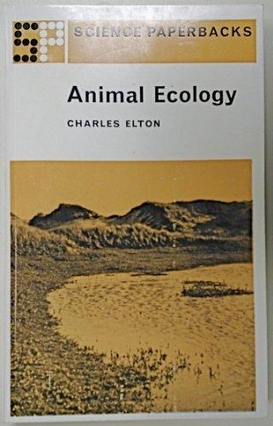
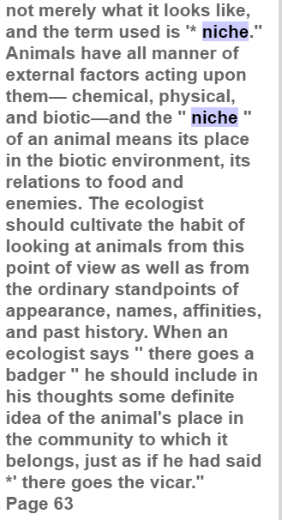
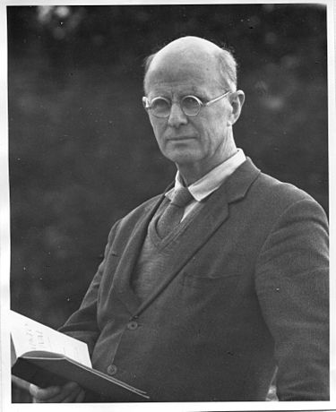
Чарльз Элтон
https://upload.wikimedia.org/wikipedia/ru/thumb/e/eb/Elton_Charles052.jpg/375px-Elton_Charles052.jpg
Ниша - место организма в биотическом окружении.
Ю. Одум: Ниша - это профессия вида в сообществе, а местообитание - его адрес.

Slide 4
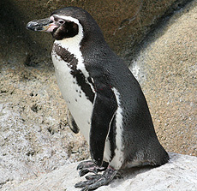
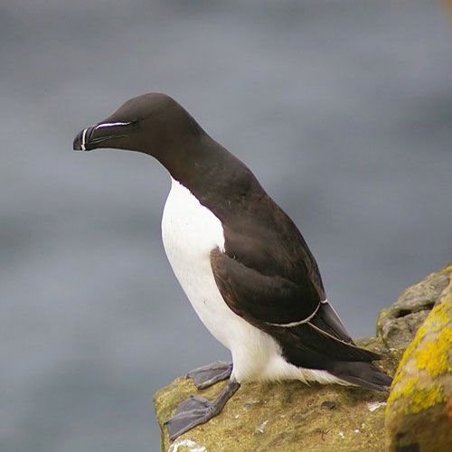
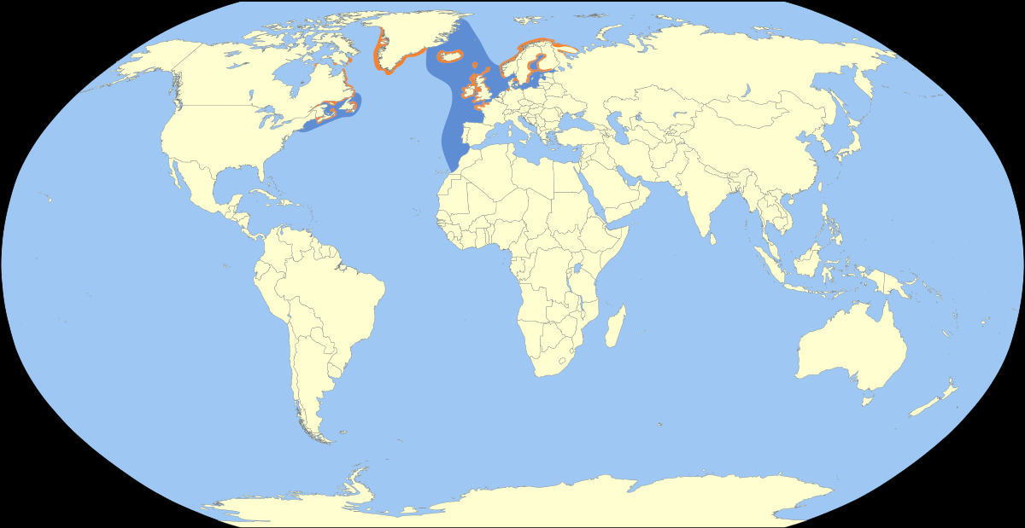
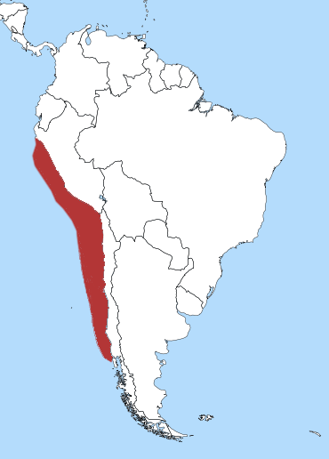
Элтоновские ниши
Разные виды могут занимать одну и ту же нишу в разных сообществах.
Spheniscus humboldti
Alca torda
http://www.tepid.ru/images-1/razorbill-2.jpg
http://filin.vn.ua/images/filin_images/aves/s_humboldti.jpg

Slide 5
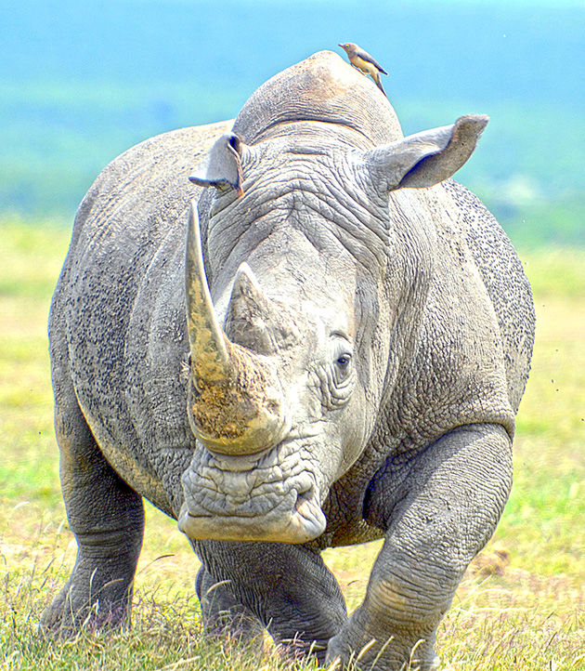
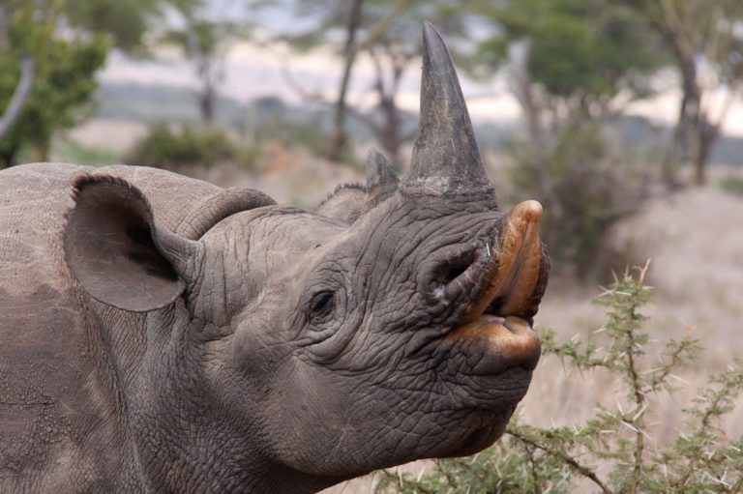
Элтоновские ниши
Близкие виды могут занимать разные ниши в одном сообществе.
Ceratotherium simum
Diceros bicornis
https://bloximages.chicago2.vip.townnews.com/wahpetondailynews.com/content/tncms/assets/v3/editorial/1/0f/10f55898-2d85-11e6-b80c-3bc3ad6bd997/57582b6446dc1.image.jpg
https://www.savetherhino.org/wp-content/uploads/2018/02/Species-Black-Credit-Phill-Perry-768x511.jpg

Slide 6
Экологическая ниша - модель Хатчинсона

Slide 7
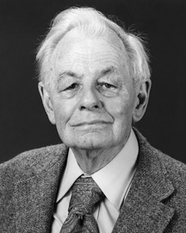
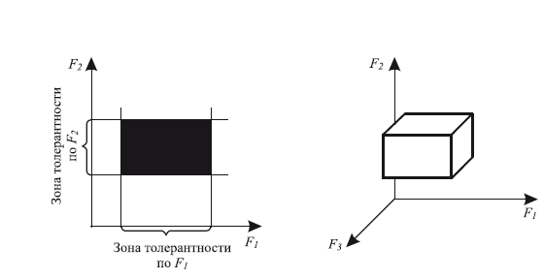
Экологическая ниша - фигура в гиперобъеме значений экологических факторов
Джордж Эвелин Хатчинсон
http://iknigi.net/books_files/online_html/110157/i_095.png

Slide 8
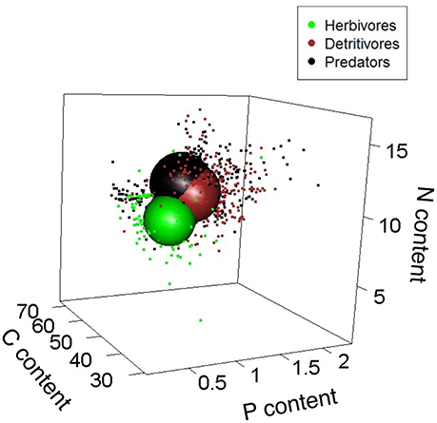
Подходы к визуализации ниши по Хатчинсону
Невозможность визуализации гиперпространства факторов можно обойти, редуцировав гиперобъем до трех наиболее важных осей. Отношение организмов с факторами среды боле или менее коррелируют с тем, из чего «сделаны» тела организмов. Соотношение основных элементов (C, P, N) дает приблизительную информацию об этом.

Slide 9
Внутривидовая конкуренция
-
A
A
-

Slide 10

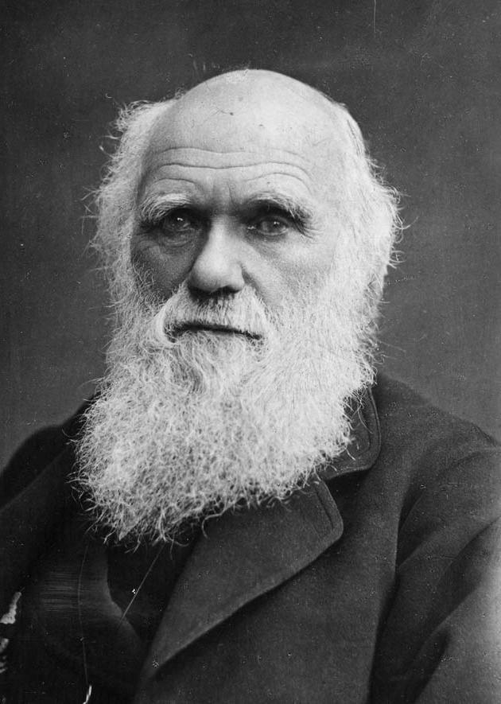
Один из двигателей эволюции

Slide 11
Мальтузианское противоречие
Геометрический рост численности популяции
Ограниченность ресурсов
Ограничение роста численности популяции.
За счет чего?

Slide 12
Основное уравнение динамики численности

Slide 13
Ответ на мальтузианское противоречие
Соотношение рождаемости и смертности должно находиться в зависимости от численности популяции: r = F(N)
Обратная связь: При повышении плотности либо уменьшается рождаемость, либо повышается смертность, либо увеличивается эмиграция.

Slide 14
Разновидности конкурентных отношений
Прямая конкуренция, или интерференция - прямые столкновения (агрессия), аллелопатия, физическое вытеснение etc.
Эксплуатационная конкуренция - различия в интенсивности потребления ресурсов приводят к неравной способности к репродукции .

Slide 15

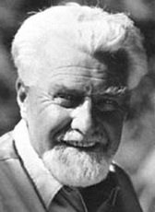
Агрессия - одна из важнейших составляющих поведения животных

Slide 16
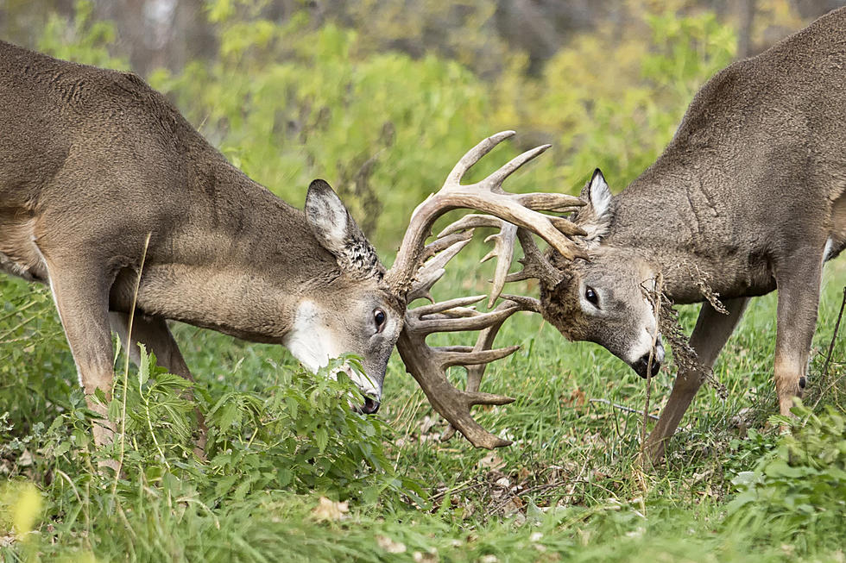
При увеличении плотности популяции возрастает количество агрессивных контактов
Чем выше плотность популяционной группировки, тем больше агрессивных контактов.

Slide 17
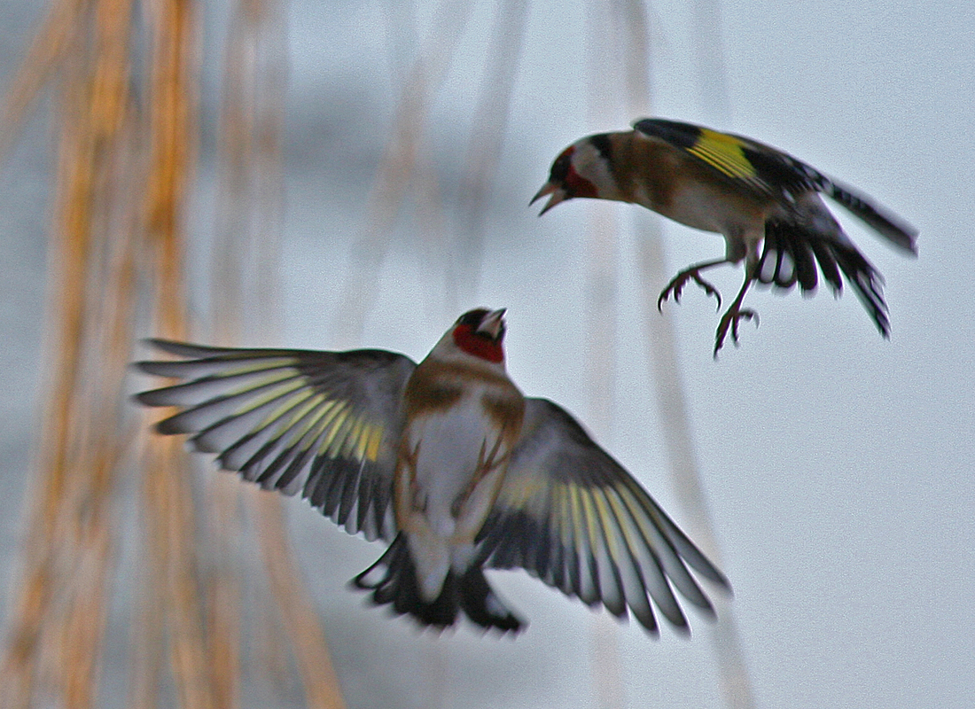
Территориальность - одно из проявлений интерференции
Территориальное поведение - один из способов разделения ресурсов внутри популяции

Slide 18
Почему все виды животных не стали одиночками с сильно развитым территориальным поведением?

Slide 19
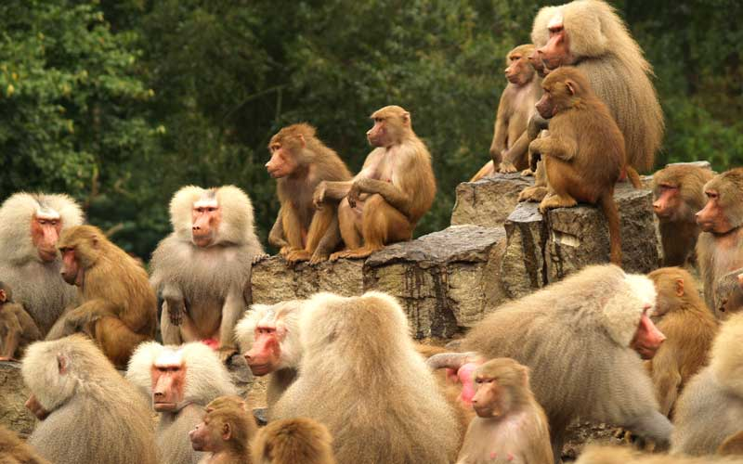
Иерархия доминирования в социальных группах
Иерархия доминирования - один из способов поддержания группировок особей одного вида при ограниченности ресурсов
https://www.monkeyworlds.com/wp-content/uploads/group_of_monkey.jpg

Slide 20
А как у животных с «простым» поведением ?

Slide 21
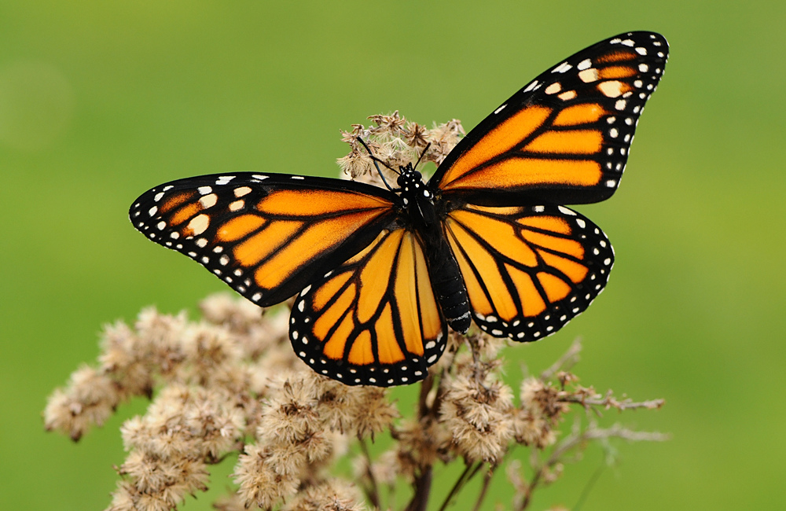
Бабочки: при повышенной плотности снижается вес особей
https://c1.staticflickr.com/8/7063/6941780657_f09b29195a_b.jpg

Slide 22
Semibalanus balanoides: интерференция в плотных поселениях
Рост - это отражение накопленной энергии.
Чем выше плотность поселения и чем меньше ресурсов, тем медленнее идет рост.

Slide 23
А как у растений?

Slide 24
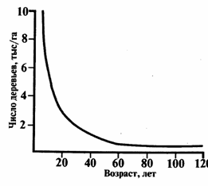
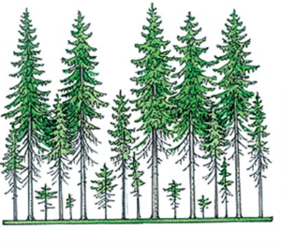
Самоизреживание в плотных одновидовых посадках

Slide 25
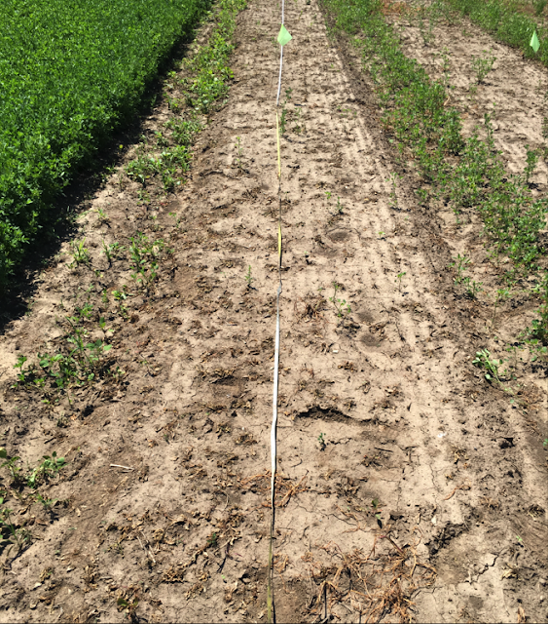
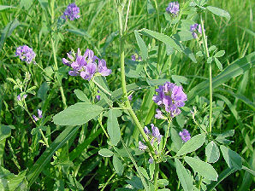
Аутотоксичность: аллелопатия против своих
Люцерна (Medicago sativa)
https://1.bp.blogspot.com/-CLxfyXHCyYg/V31mAcyArMI/AAAAAAAAFn8/w6alT2GmCXshLTVXSOriVDC-_dAdDl6GwCK4B/s640/figure1.png
https://legumeinfo.org/sites/default/files/tripal/tripal_organism/images/18.jpg

Slide 26
Межвидовая конкуренция
-
A
B
-

Slide 27
Лицензионная модель

Slide 28
Фундаментальная и реализованная ниша
Фундаментальная ниша - весь спектр условий, где может существовать вид в соответствии со своими физиологическими потребностями.
Реализованная ниша - спектр условий, в которых существует вид в данном биотопе в соответствии с условиями биотического и абиотического окружения.

Slide 29
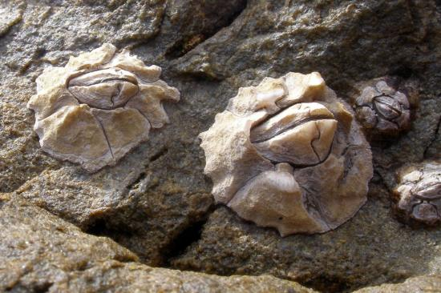
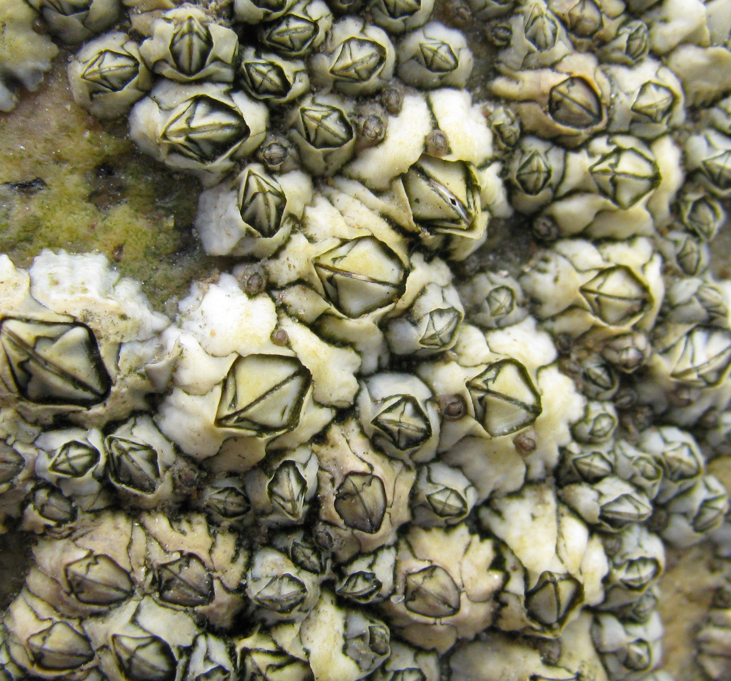
Balanus vs Chthamalus: Эксперименты Джозефа Коннелла
http://www.roboastra.com/Crustacea1/images/hpde616.jpg
https://upload.wikimedia.org/wikipedia/commons/4/41/Semibalanus_balanoides_2257.jpg
Два вида морских желудей поселяются совместно на скальных поверхностях. Chthamalus поселяется в менее благоприятных условиях (более высокие уровни литорали)

Slide 30
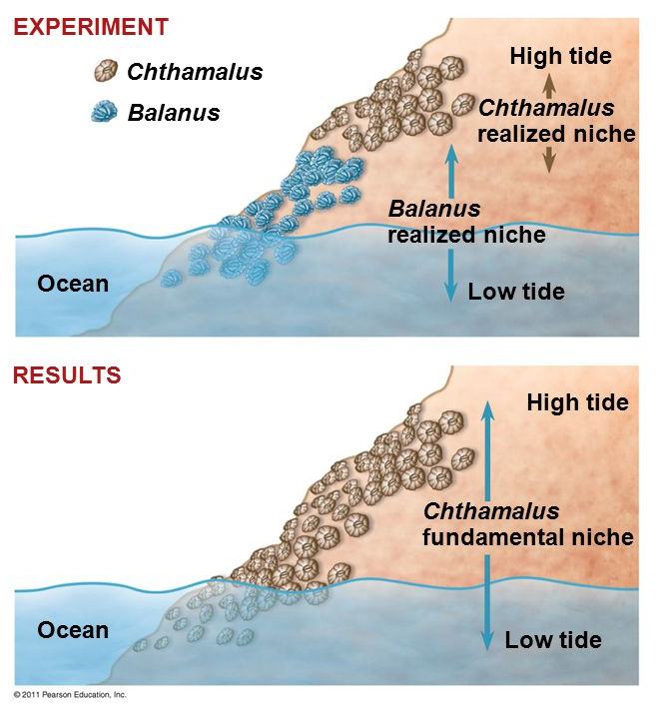
Balanus vs Chthamalus: Эксперименты Джозефа Коннелла
Если удалить Balanus, то Chthamalus займет и нижние участки литорали.
Фундаментальная ниша Chthamalus заметно шире, чем реализованная ниша.

Slide 31
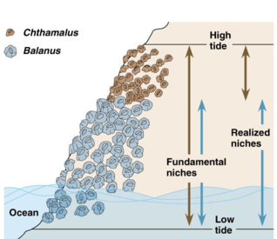
Balanus vs Chthamalus: Эксперименты Джозефа Коннелла
Фунаментальная ниша Balanus почти совпадает с реализованной. Но не совсем...

Slide 32
Balanus vs Chthamalus: Эксперименты Джозефа Коннелла
Balanus не распространяется ниже: ограничение за счет хищников.

Slide 33
Бывают ли пустые экологические ниши?
Элтоновская ниша
ДА
Хатчинсоновская ниша
НЕТ
Как примирить две концепции?

Slide 34
Экологическая лицензия
Экологические факторы: условия и ресурсы.
Лицензия - спектр ресурсов, предоставляемых данным биотопом.

Slide 35
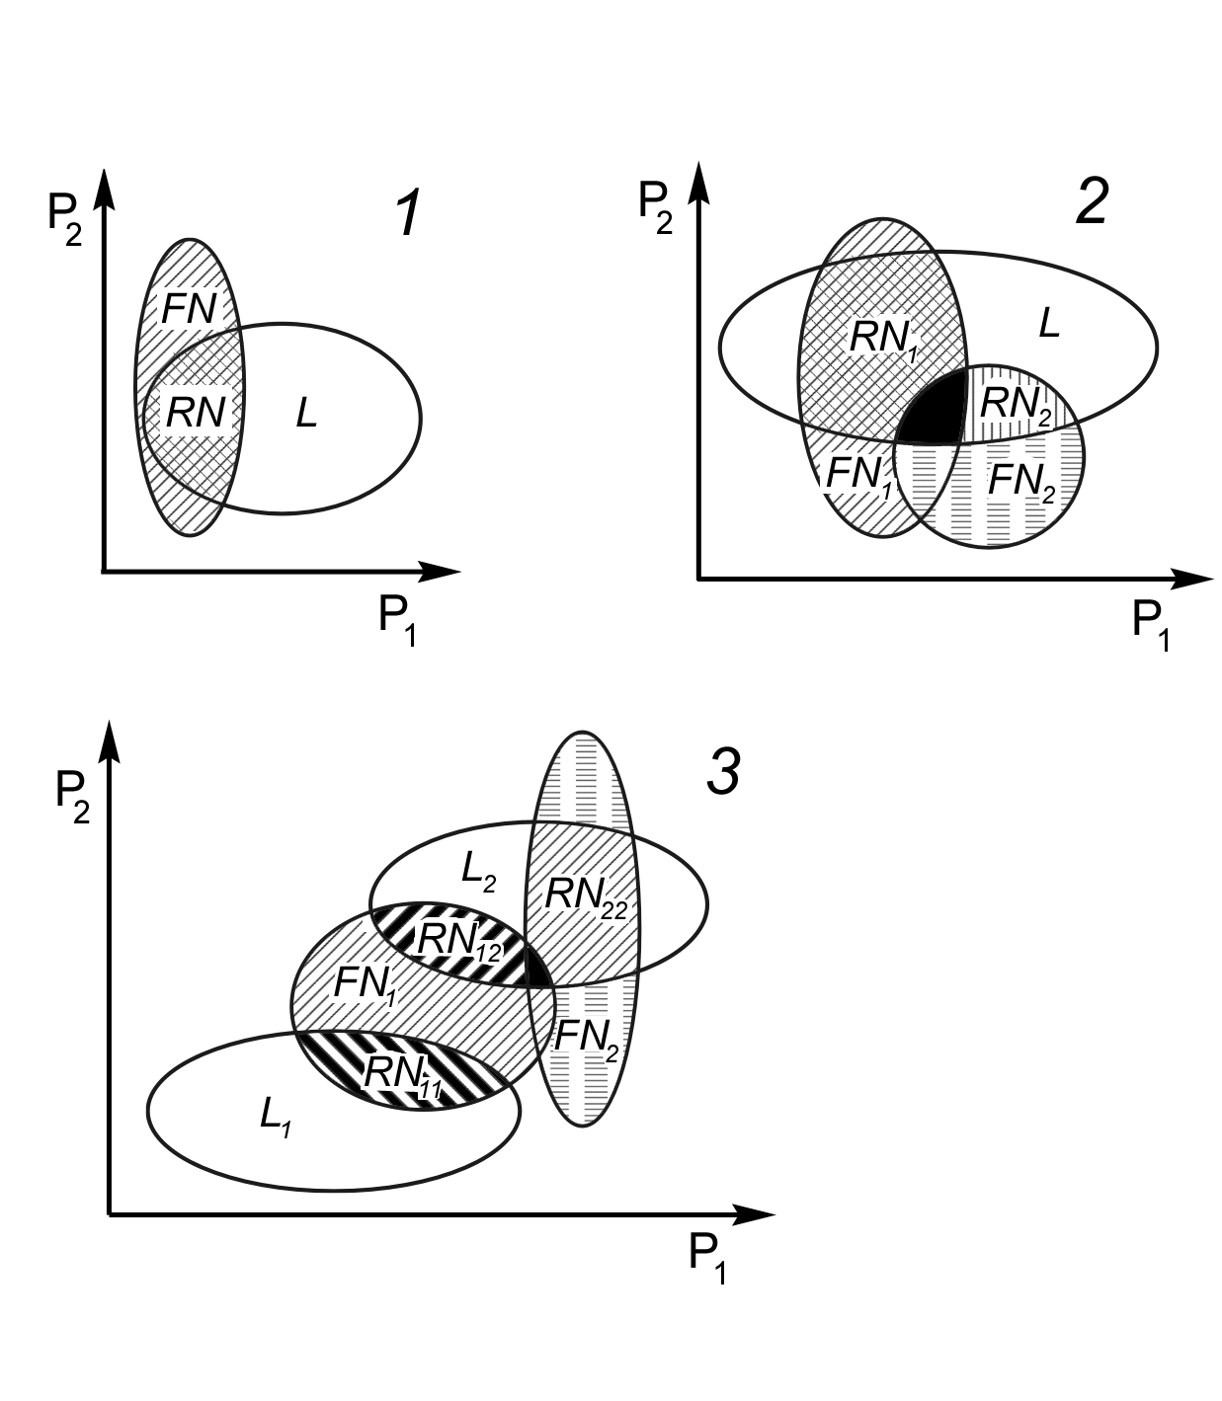
Соотношение ниш и лицензий
Одна популяция в биотопе.
Бродский, 2006

Slide 36
Соотношение ниш и лицензий
Две популяции в биотопе с перекрывающимися нишами. Форма реализованной ниши зависит от конкурентоспособности каждого из видов
Бродский, 2006

Slide 37
Почему реализованные ниши в рамках одной лицензии не перекрываются?

Slide 38
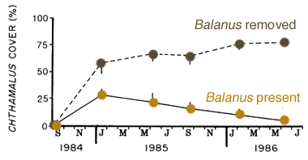
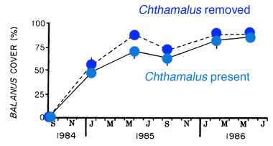
Balanus vs Chthamalus: Силы не равны
При удалении Balanus происходил рост обилия Chthamalus. В местах, где удаление Balanus не производилось, обилие Chthamalus падало.
На площадках, где удаляли Chthamalus, рост обилия Balanus происходил так же, как и на площадках, где не удаляли Chthamalus

Slide 39
Принцип конкурентного исключения

Slide 40

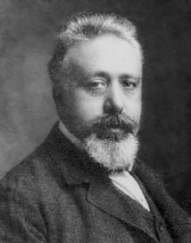
Вначале было слово... математиков
В уравнениях популяционной динамики, как и в уравнениях химической кинетики, используется “принцип соударений”, когда скорость реакции пропорциональна произведению концентраций реагирующих компонентов.
Vito Volterra

Slide 41
Вольтера развивал идеи Ферхюльста
Уравнение Ферхюльста

Slide 42
Система уравнений динамики численности для двух взаимодействующих видов
Уменьшает скорость роста численности первого вида пропорционально численности второго вида
r₁ r₂ - мальтузианские параметры для видов 1 и 2
K₁ K₂ - Емкости среды для видов 1 и 2
α - интенсивность влияния вида 2 на вид 1
β - интенсивность влияния вида 1 на вид 2
Уменьшает скорость роста численности второго вида пропорционально численности первого вида

Slide 43
Предсказания модели при разных параметрах
α = 0
β = 0
Виды не взаимодействуют

Slide 44
Предсказания модели при разных параметрах
α > 0, β > 0
Но α > β
Виды конкурируют, один вид вытесняет другой

Slide 45

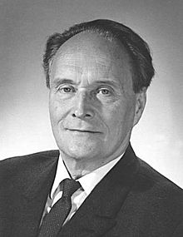
Эксперименты Г. Ф. Гаузе
Георгий Францевич Гаузе

Slide 46
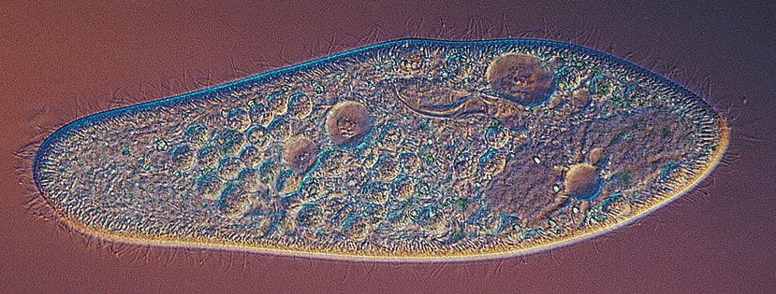
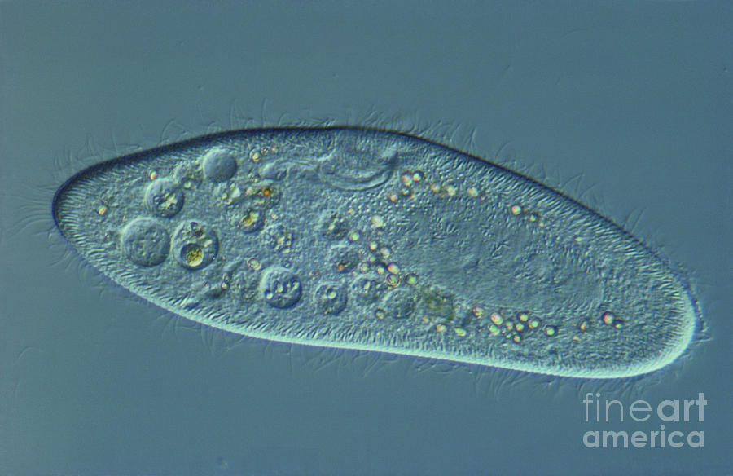
Paramecium caudatum VS P.aurelia
https://www.flinnsci.com/globalassets/flinn-scientific/all-product-images-rgb-jpegs/lm1072etc2.jpg?v=4dd2fdb3d8f44c96a4b213e14347d912
https://images.fineartamerica.com/images-medium-large/1-paramecium-caudatum-lm-m-i-walker.jpg

Slide 47
Параметры модели, подобранные Г. Ф. Гаузе
Paramecium aurelia r₁ =1.1244
Paramecium caudatum r₂ = 0.7944
K₁ = 105
K₂ = 64
α - одна особь P.aurelia потребляет 1/105 компонентов среды
β - одна особь P.caudatum потребляет 1/64 компонентов среды
Соотношение α/β = 0.61

Slide 48
Модель и реальные данные

Slide 49
Принцип конкурентного исключения (принцип Гаузе)
Если два вида занимают одинаковые экологические ниши, то совместно они существовать не могут, один вид вытеснит другой.

Slide 50
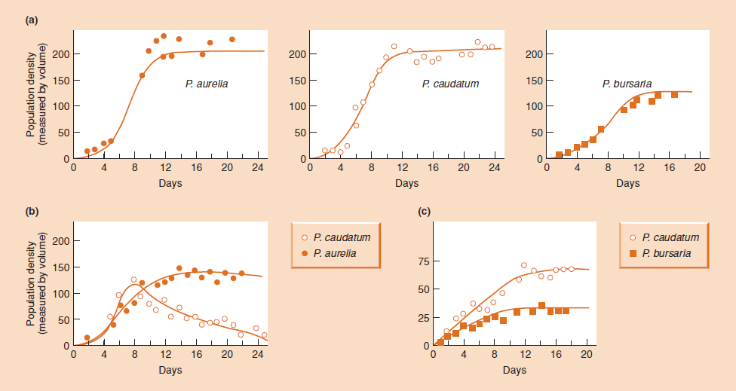
Не все так просто...
Конкурирующие виды могут сосуществовать одновременно?
Нет! Два вида инфузорий поселялись в разных частях пробирок.

Slide 51
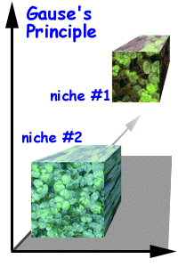
Дополним формулировку принципа Гаузе
Два вида не могут занимать одну экологическую нишу в рамках одной лицензии.
Следствие: Если в стабильной среде сосуществуют два конкурирующих вида, это происходит в результате дифференциации ниш. Если такой дифференциации нет, один из видов обречен на исключение из биотопа.

Slide 52
Экологическая диверсификация

Slide 53
Расхождение ниш в пространстве: виды расходятся по разным стациям
Два очень близких вида мидий обитают совместно, но один вид тяготеет к фукоидам, а другой к донным субстратам.

Slide 54
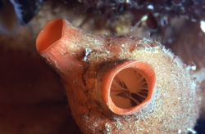
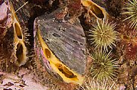
Расхождение ниш по рациону питания: однотипное питание может быть разным
Асцидии и модиолусы питаются одинаковым способом, но усваивают разную пищу.

Slide 55

Расхождение ниш по времени использования ресурса
Разные виды медоносных пчел взаимодействуют с растениями в разное время.

Slide 56
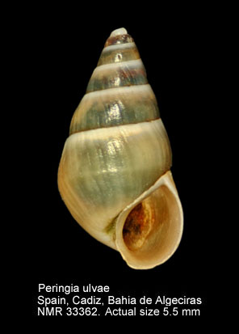
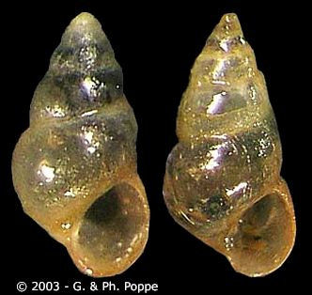
Смещение морфологических признаков при экологической диверсификации
При совместном обитании двух видов Hydrobia ulvae и H.ventrosa происходит изменение размеров

Slide 57
Смещение этологических признаков при экологической диверсификации
Златогузый медник и Желтогорлый медник изменяют характер песни при совместном поселении в одном биотопе.

Slide 58
Смещение этологических признаков при экологической диверсификации
Оба вида многочисленны в одном биотопе
Вид 1 многочисленный, а вид 2 редкий
из Kirshel et al, 2008

Slide 59
Парадокс планктона

Slide 60
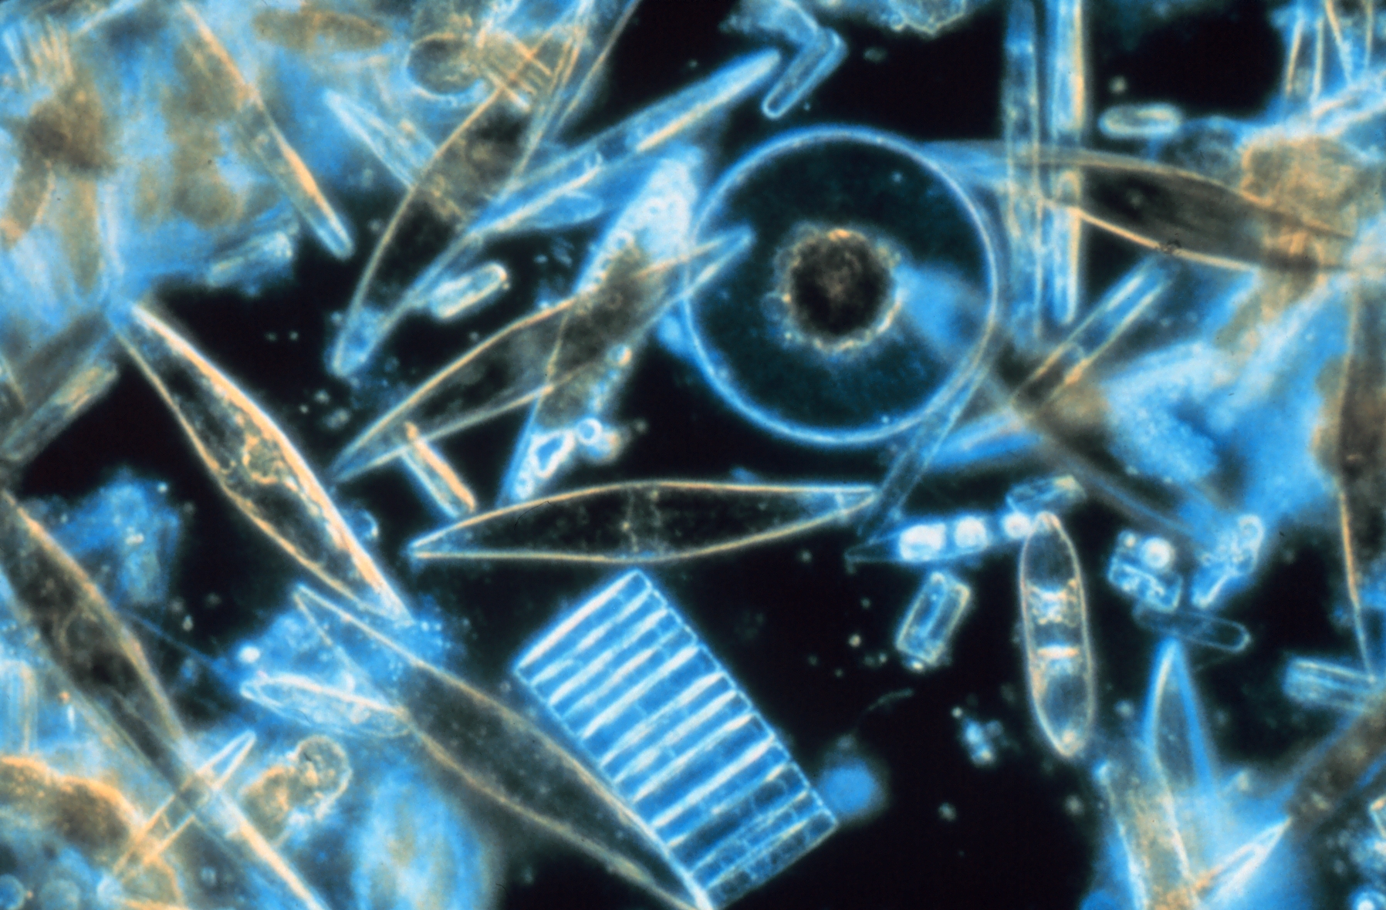
Нарушение принципа Гаузе?
В водных экосистемах, как правило, круг ресурсов, необходимых для фитопланктона, ограничен (свет, нитраты, фосфаты, кремниевая кислота, железо).
Возможных лицензий мало.
Но разнообразие видов очень велико.
Если в стабильной среде сосуществуют два конкурирующих вида, это происходит в результате дифференциации ниш. Если такой дифференциации нет, один из видов обречен на вымирание.

Slide 61
Возможные объяснения
Неоднородность среды.
Скопления организмов могут иметь масштабы, меньшие чем размер проб.
Селективное выедание потребителями определенных видов или размерных групп.
Постоянно изменяющиеся условия, нестабильность вследствие нарушений.

Slide 62
Конкуренция и стратегии видов

Slide 63

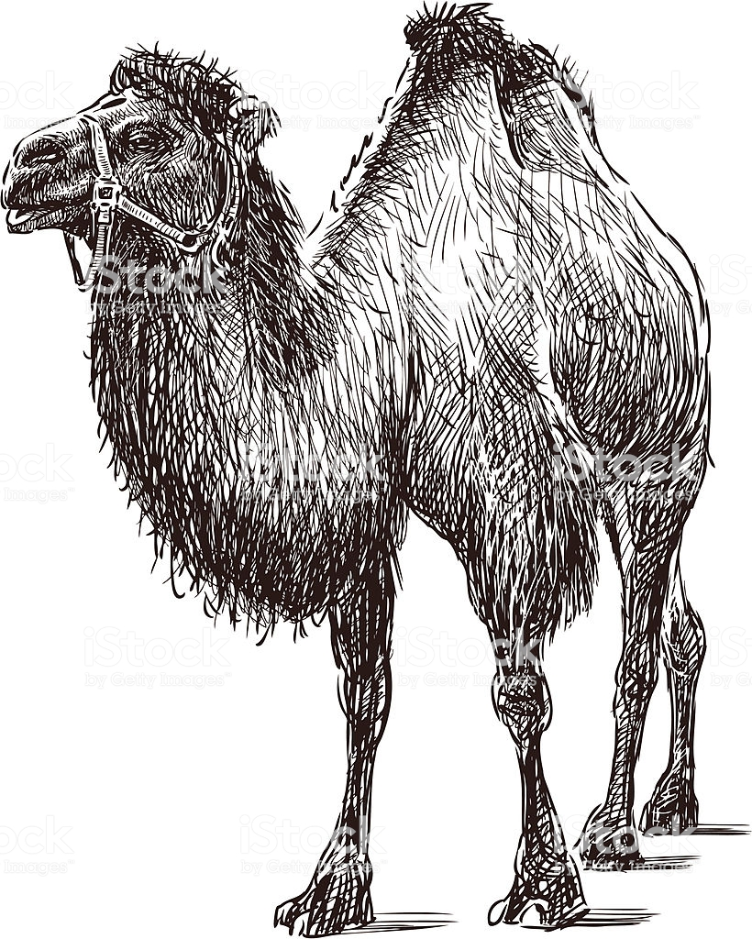
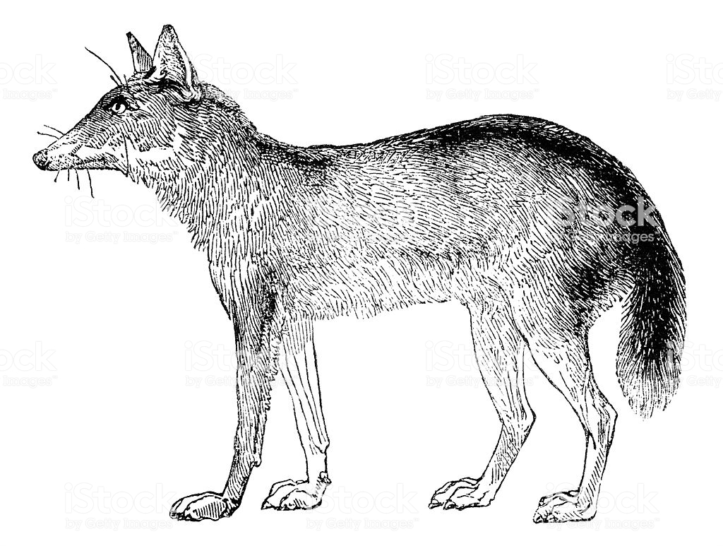
Стратегии видов по Л. Г. Раменскому
Виоленты «энергично развиваясь, они захватывают территорию и удерживают ее за собой, подавляя, заглушая соперников энергией жизнедеятельности и полнотой использования ресурсов среды».
Патиенты «в борьбе за существование… берут не энергией жизнедеятельности и роста, а своей выносливостью к крайне суровым условиям, постоянным или временным».
Эксплеренты: «имеют очень низкую конкурентную мощность, но зато они способны очень быстро захватывать освобождающиеся территории, выполняя промежутки между сильными растениями, так же легко они вытесняются последними».

Slide 64
Другая классификация
r-стратегия, оппортунистическая стратегия: максимально возможная скорость роста численности (большая часть энергии уходит в неконкурентоспособных потомков). Быстрая эксплуатация ресурсов.
K-стратегия, или равновесная стратегия: равновесие с ресурсами, значительная часть энергии уходит в создание крупного конкурентоспособного тела.

